Slide 1
CSS3的新增颜色方式
主讲：丛浩
@LAMP兄弟连丛浩
conghao@lampbrother.net

Slide 2
本章内容
CSS1&2颜色表示方式(W3C标准)
CSS3 新增颜色表示方式
CSS3 颜色使用实例
模拟渐变效果
网页配色表
图片查看器效果演示

Slide 3
CSS1&CSS2的颜色方式
Color name 颜色名称方式
HEX方式 十六进制方式
RGB方式 三原色配色方式

Slide 4
Color Name方式
用颜色关键字表示对应的颜色。
例如:red(红色)、blue(蓝色)、pink(粉色)
优点：方便快捷而且特定颜色比较准确
缺点：英文记忆很是个问题
表示颜色数量有限。
不支持透明颜色.

Slide 5
HEX方式
十六进制记法 ，使用十六进制表示颜色
语法:#RRGGBB 或 #RGB
取值：
RR： 红色值。十六进制正整数
GG： 绿色值。十六进制正整数
BB： 蓝色值。十六进制正整数
取值范围:00-FF

Slide 6
例如:#FF0000红色 #FFFF00 黄色。
优点：表示颜色种类多，使用较方便
缺点：16进制单位换算很成问题
不支持透明颜色。
特定颜色需要工具配合或者一定的颜色调配知识

Slide 7
RGB方式
RGB记法。
语法:RGB(R,G,B)
取值：
R： 红色值。正整数 | 百分数
G： 绿色值。正整数 | 百分数
B： 蓝色值。正整数 | 百分数
取值范围:0~255或者0%~100%

Slide 8
例如:rgb(255,0,0)红色 rgb(255,255,0)黄色
优点：表示颜色种类多，使用较方便
缺点： 不支持透明颜色
特定颜色需要工具配合或者一定的颜色调配知识

Slide 9
CSS3 新增颜色表示方式
RGBA模式
HSL模式
HSLA模式

Slide 10
RGBA模式
RGBA记法。
此色彩模式与RGB相同，只是在RGB模式上新增了Alpha透明度。
语法：RGBA(R,G,B,A)
取值：
R： 红色值。正整数 | 百分数
G： 绿色值。正整数 | 百分数
B： 蓝色值。正整数 | 百分数
A： Alpha透明度。取值0~1之间。
例如:rgba(255,0,0.5)半透明红色

Slide 11
HSL模式
HSL记法。 (色轮模式)
语法:HSL(H,S,L)
取值：
H： Hue(色调)。
0(或360)表示红色，120表示绿色，240表示蓝色，也可取其他数值来指定颜色。取值为：0 - 360
S： Saturation(饱和度)。取值为：0.0% - 100.0%
L： Lightness(亮度)。取值为：0.0% - 100.0%
例如:hsl(360,50%,50%) 红色

Slide 12
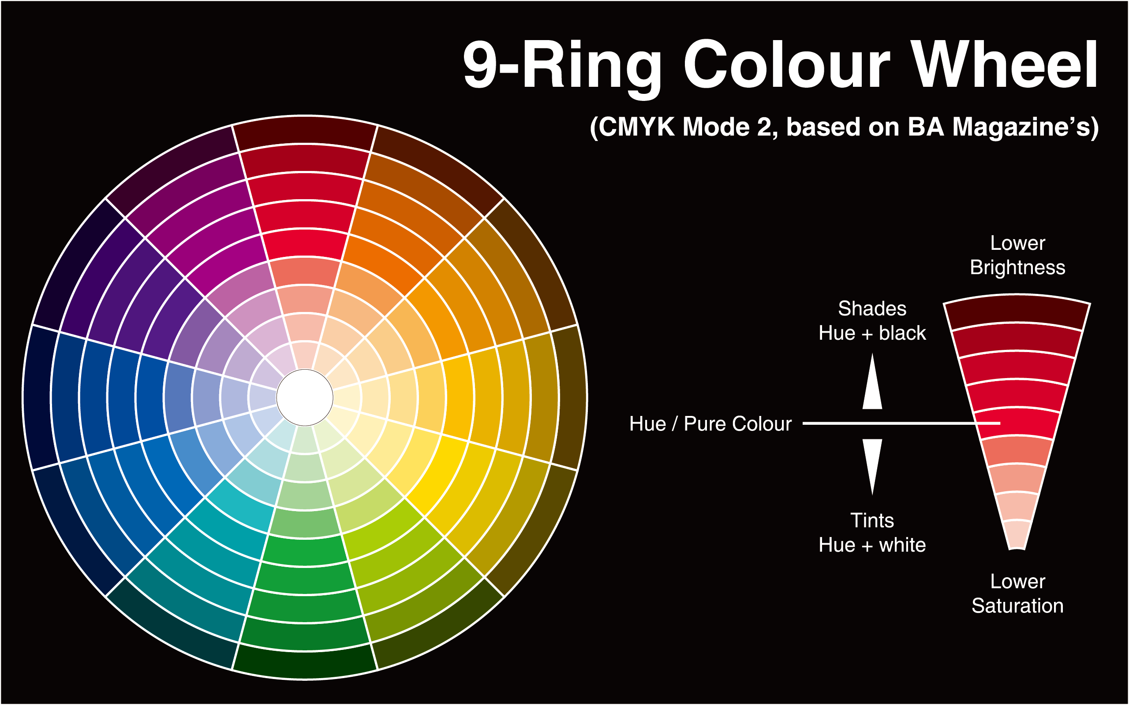

Slide 13
HSLA模式
HSL记法。 (色轮模式)
语法:HSLA(H,S,L,A)
取值：
H： Hue(色调)。
0(或360)表示红色，120表示绿色，240表示蓝色，也可取其他数值来指定颜色。取值为：0 - 360
S： Saturation(饱和度)。取值为：0.0% - 100.0%
L： Lightness(亮度)。取值为：0.0% - 100.0%
A： Alpha透明度。取值0~1之间。
例如:hsl(360,50%,50%,0.5) 红色

Slide 14
transparent
特殊颜色值,表示透明色。可以直接当做颜色使用。
例如：color:transparent
设定字体颜色为透明

Slide 15
Opacity属性
作用：设定元素的透明度。
取值：0~1之间
注意：对于尚不支持opacity属性的IE浏览器
滤镜：filter:alpha(opacity=50) 仅限IE

Slide 16

实战操作:模拟渐变

Slide 17
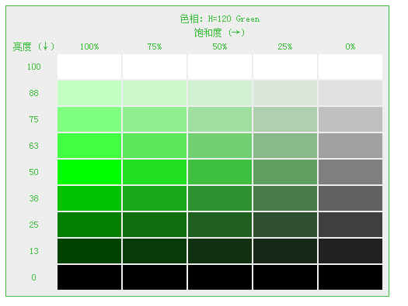
实战操作:网页配色表

Slide 18

实战操作:图片查看器

